Slide 1
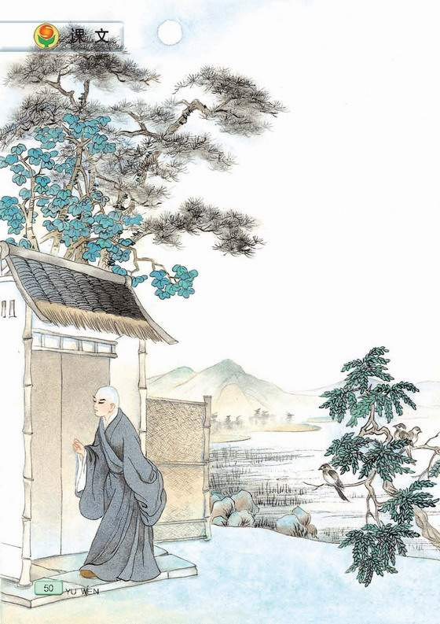


推敲

Slide 2
郊外 拜访 惊醒 沉睡 即兴 妥帖
恰当 吟哦 仪仗队 簇拥 避让 竟然
闯进 冲撞 斟酌 大驾 宽恕 思索
门闩 莽撞 衬托 家境贫寒
夜深人静 月光皎洁 犹豫不决

Slide 3
一、写贾岛早年因家贫当了和尚。
二、写贾岛和韩愈一起推敲诗句。
三、讲“推敲”的引申义。

Slide 4
这时，夜深人静，月光皎洁，
他的敲门声惊醒了树上沉睡
的小鸟。

Slide 5
题李凝幽居
（唐） 贾岛
闲居少邻并，草径入荒园。
鸟宿池边树，僧推月下门。
过桥分野色，移石动云根。
暂去还来此，幽期不负言。

Slide 6
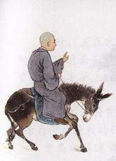
贾岛骑着毛 驴，一边吟哦，一边做着敲门、推门的动作，不知不觉进了长安城。

Slide 7
韩愈 问：“你为何冲撞我的仪仗队？”
贾岛 回答道：“我正在斟酌诗里的一个字眼儿，无意间冲撞了大驾，求您宽恕。”

Slide 8
练说贾岛对韩愈说的其他话

Slide 9
题李凝幽居
（唐） 贾岛
闲居少邻并，草径入荒园。
鸟宿池边树，僧推月下门。
过桥分野色，移石动云根。
暂去还来此，幽期不负言。

Slide 10
题李凝幽居
（唐） 贾岛
闲居少邻并，草径入荒园。
鸟宿池边树，僧敲月下门。
过桥分野色，移石动云根。
暂去还来此，幽期不负言。

Slide 11
题李凝幽居
（唐） 贾岛
闲居少邻并，草径入荒园。
鸟宿池边树，僧敲月下门。
过桥分野色，移石动云根。
暂去还来此，幽期不负言。

Slide 12
风（ ）千条柳，
雨（ ）万朵花。

Slide 13
春风又绿江南岸
——(宋)王安石
绿

Slide 14
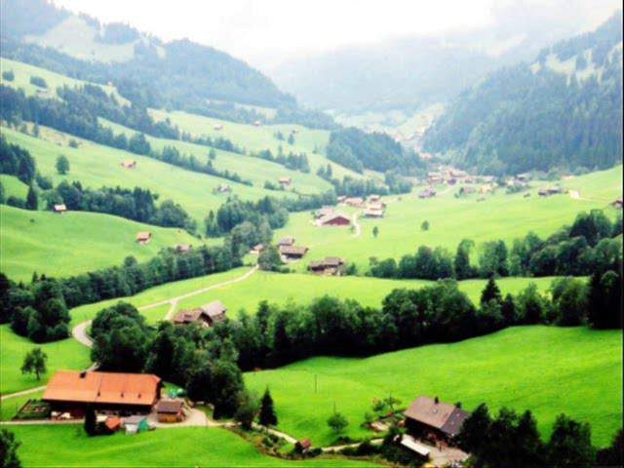

Slide 16
布置作业：
1、熟读课文，复述课文。
2、朗读、背诵《题李凝幽居》这首诗。
3、搜集有关推敲的小故事。

